Slide 1

Fundamentos de desarrollo Front-end
Angeri Martinez
ENTER

Slide 2
Objetivos de la Sesión de Hoy
Aprender Sobre:
Editor de texto Visual Studio Code.
Lenguaje de Marcas de Hipertexto HTML.
Etiquetas HTML para la estructuración de una página web.

Slide 3



01.
01
02
03
04
HTML

Slide 4
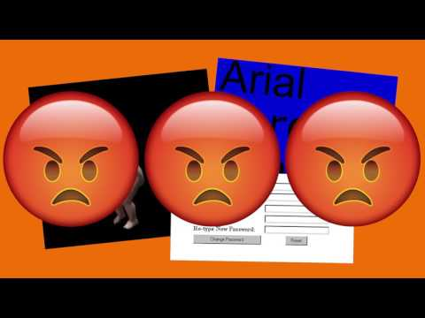
Introducción a HTML

Slide 5
HTML es el acrónimo de HyperText Markup Language o, en español, Lenguaje de Marcas de Hipertexto. Es el componente más básico de la Web y cumple la función de definir el significado y la estructura del contenido web, es decir, de estructurar las secciones, párrafos, encabezados, enlaces, imágenes, entre otras cosas que componen una página web. Comúnmente es utilizado en conjunto con CSS, tecnología que permitirá manejar el diseño de la página web estructurada con HTML y, a su vez, con JavaScript, lenguaje de programación que permitirá dar interactividad, acceso a datos provenientes de una base de datos, animaciones, entre otras cosas, también a la página estructurada con HTML
01
02
03
04

Slide 6
¿Para qué sirve HTML?
HTML se utiliza para describir la estructura básica de una página. Podríamos decir que para crear algo así como el esqueleto de la página.
Organiza la forma en que se muestra el contenido de la página web, pudiendo ser este contenido texto, imágenes, videos, enlaces a otras páginas, formularios, entre otras cosas.
Esto quiere decir, en otras palabras, que HTML será la tecnología encargada de dar toda la estructura a la página web, mientras que no se preocupará del diseño ni la funcionalidad, siendo estas últimas dos cosas incorporadas con los elementos restantes de la triada de la que hablamos previamente y que serán vistos en profundidad más adelante.

Slide 7

¿Qué es una etiqueta HTML?
Etiqueta
El texto en una página web está «marcado» con estos códigos para dar instrucciones al navegador web sobre cómo mostrar el texto. Estas etiquetas de marcado son las propias etiquetas HTML.
01
02
03
04

Slide 8
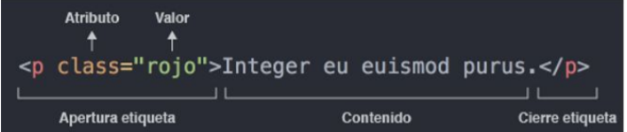
Las Etiquetas
Son los elementos con los que damos formato y estructura a un archivo HTML.
01
02
03
04

Slide 9
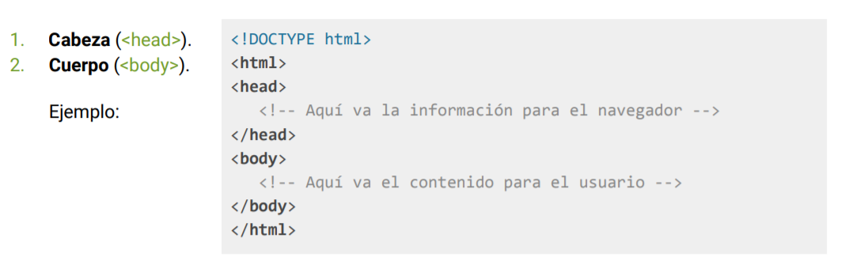
Estructura base de un Documento HTML
Dice la versión de HTML
Elemento raíz HTML

Slide 10
Etiqueta HEAD (título, codificación y metadatos)
<head></head>: Especifica el contenido que se le entregaŕa al navegador. <title>: El título. <meta charset="utf-8">: La codificación. | <link rel="shortcut icon">: El favicon. <style> o <link rel="stylesheet">: Los estilos. <script>: Los scripts.
01
02
03
04

Slide 11
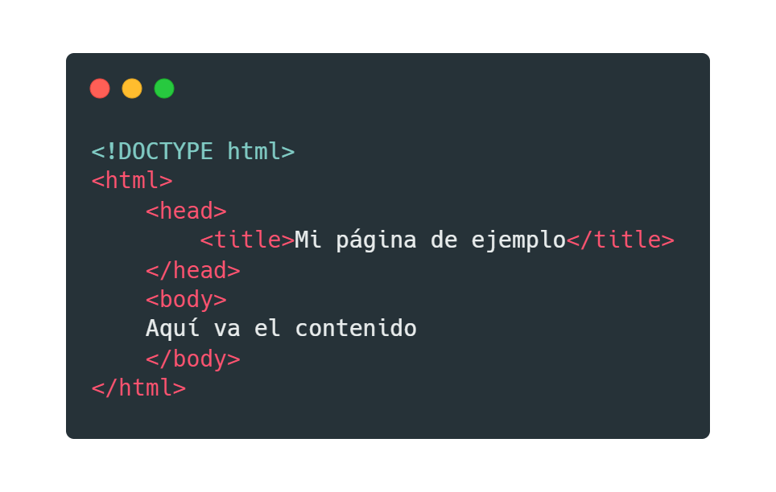
Ejemplo de Texto etiquetado en HTML

Slide 12
'Hola mundo'

Slide 13
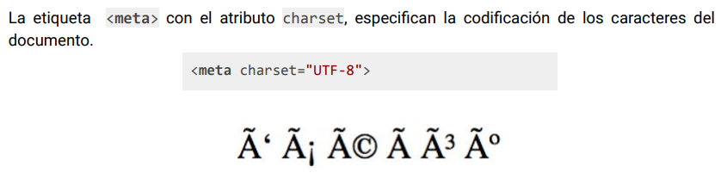
Codificación

Slide 14
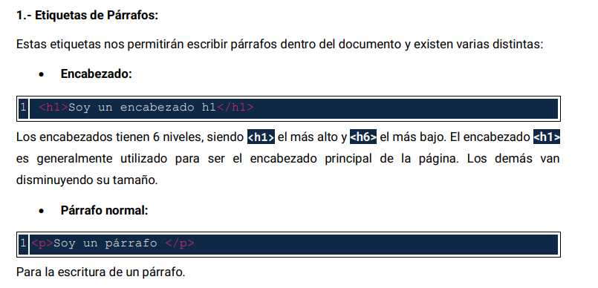
Etiquetas de párrafos

Slide 15
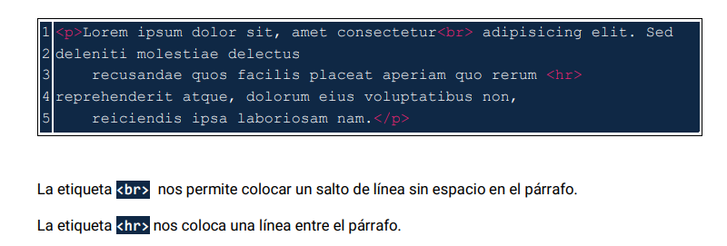
Etiquetas de párrafos

Slide 16
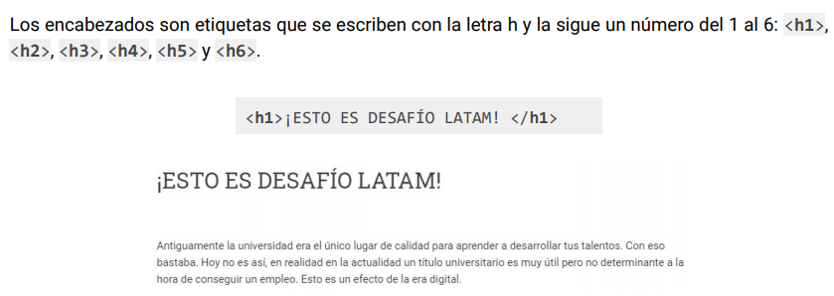
Encabezados

Slide 17
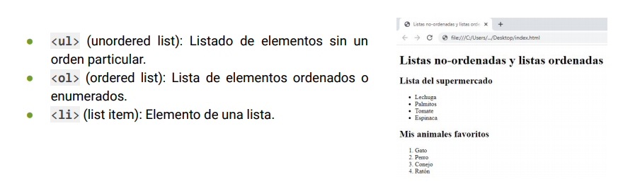
Etiquetas para Body <ul>, <ol>, <li>

Slide 18
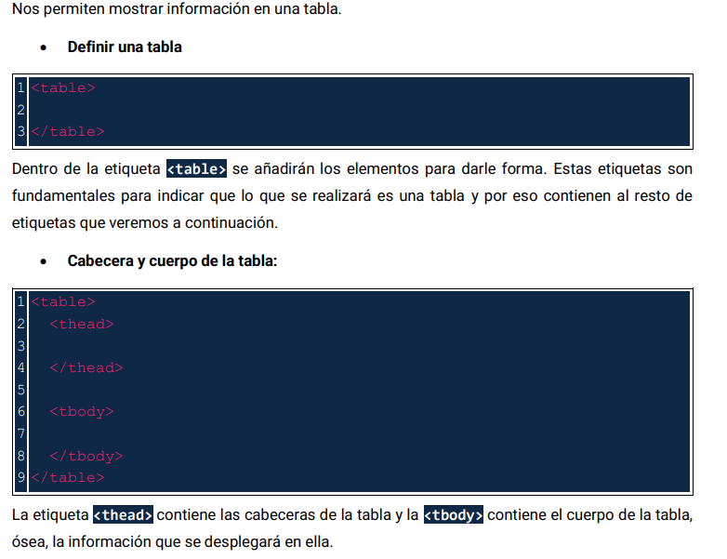
Etiqueta de tabla

Slide 19
Etiqueta de tabla

Slide 20
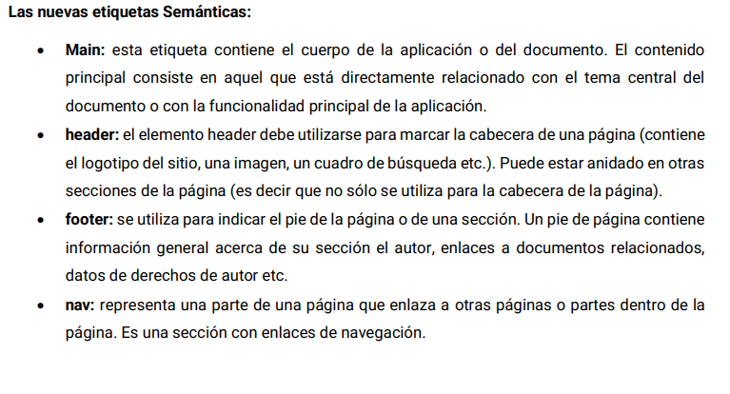
Etiquetas semanticas
Una etiqueta semántica es aquella que ayuda a definir la estructura del documento y nos informa sobre qué trata su contenido. Se incorporan en HTML5 para dar mayor facilidad tanto a los desarrolladores como a los buscadores en el desarrollo y análisis de las páginas, respectivamente

Slide 21
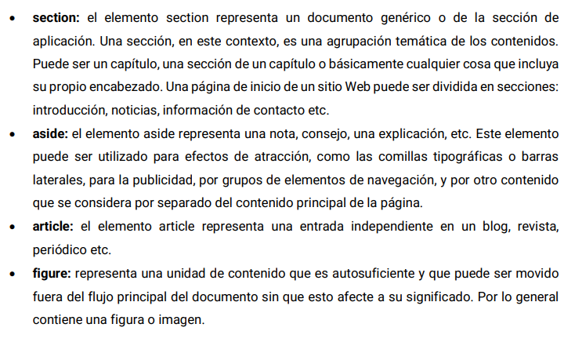
Etiquetas semanticas

Slide 22
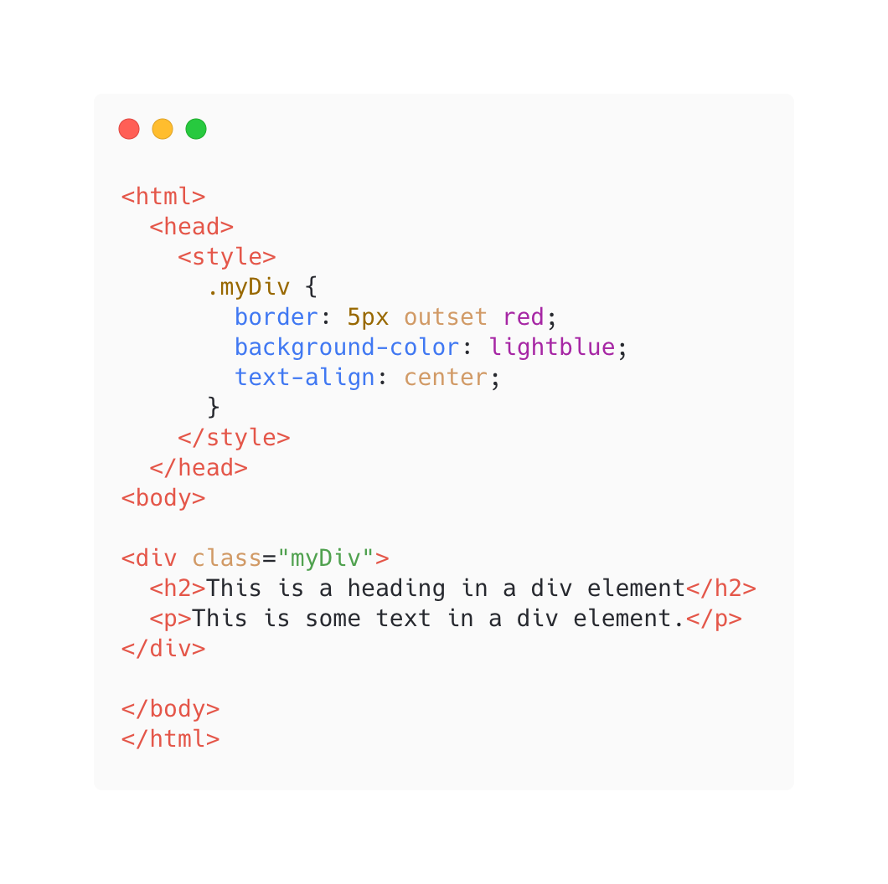
Etiqueta div
La etiqueta <div> define una división o una sección en un documento HTML. Se utiliza como contenedor de elementos HTML, que luego se estiliza con CSS o se manipula con JavaScript.
La etiqueta <div> se puede diseñar fácilmente utilizando el atributo class o id.
¡Se puede poner cualquier tipo de contenido dentro de la etiqueta <div>!
01
02
03
04
Ejemplo:
CodeSandBox

Slide 23
Los assets (activos, en inglés) son aquellos recursos referenciados desde el código HTML de la página. Pueden ser archivos CSS, JAVASCRIPT, imágenes, videos, entre otros. Se considera una buena práctica almacenar todos los assets en el directorio web del proyecto, ya que dispersarse en diferentes directorios vuelve más difícil la gestión de los mismos.

Slide 24
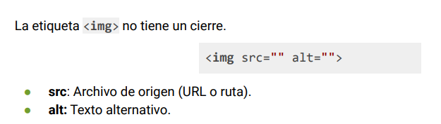
<img>

Slide 25

Atributos
Los atributos son pares de nombre – valor, separados por “=” y escritos en la etiqueta inicial de un elemento, después del nombre del elemento. El valor puede estar encerrado entre comillas dobles o simples y su función es modificar el comportamiento de las etiquetas.

Slide 26
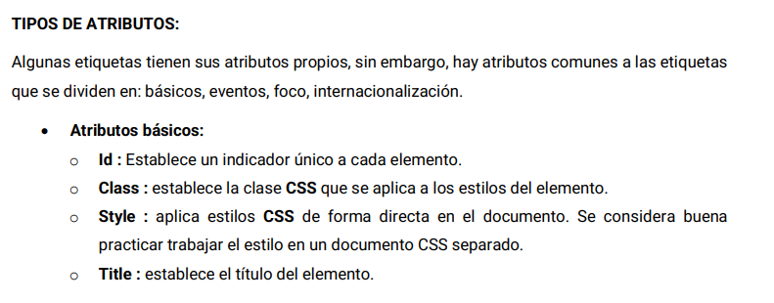

Slide 27
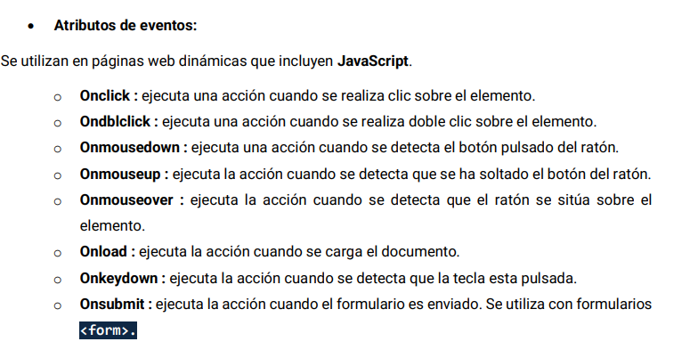

Slide 28
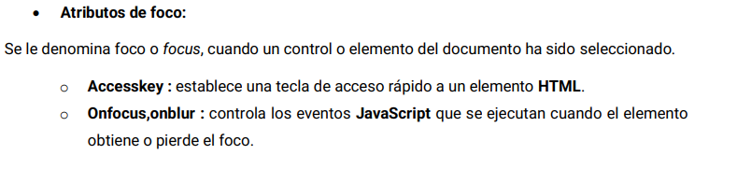

Slide 29
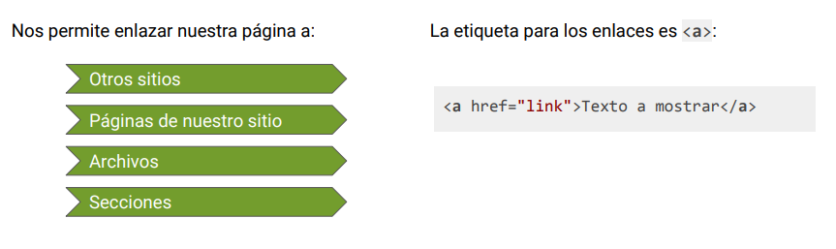
<a> (links)

Slide 30
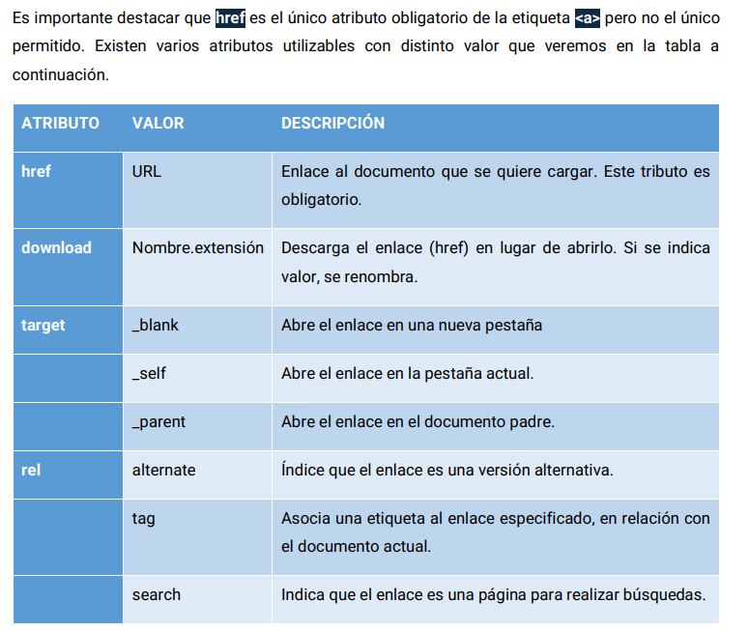

Slide 31
#EJEMPLO!
01
02
Practiquemos en VSCode!
03
04

Slide 32
Objetivos de la Sesión de Hoy
Aprender Sobre:
Qué es el desarrollo web.
Cuáles son las diferencias entre desarrollo Back-End, Front-End y FullStack.
Editor de texto Visual Studio Code.
Lenguaje de Marcas de Hipertexto HTML.
Etiquetas HTML para la estructuración de una página web.

Slide 33
Fundamentos de desarrollo Front-end
Angeri Martinez
ENTER

